Slide 1

일본의 정치와 경제
21802008
일본어학과 3학년
김주연
ⓒSaebyeol Yu. Saebyeol’s PowerPoint

Slide 2

목차
1
개요
2
정치제도
2-1. 의회 민주주의
2-2 . 의원 내각제
2-3. 상징 천황제

Slide 3

Part 1,
개요

Slide 4
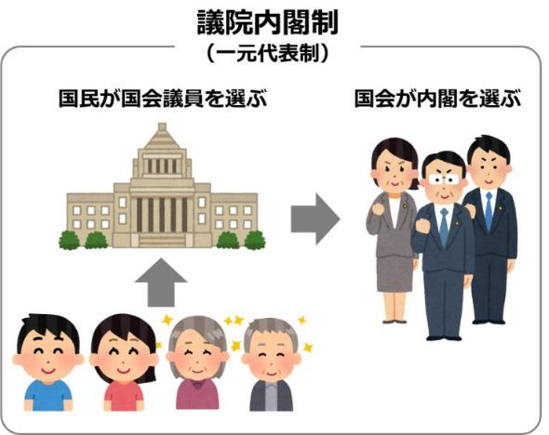
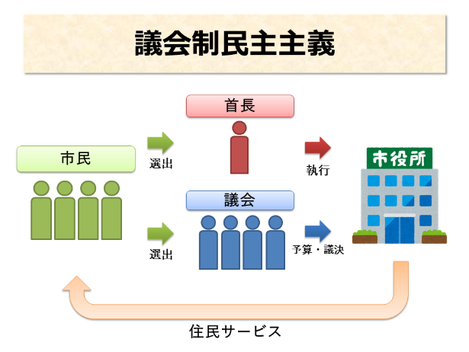
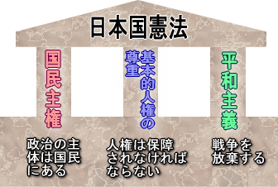
일본이란 국가는?
1
대의제
2
의회 민주주의
3
입헌 국가, 법치 국가

Slide 5
일본 헌법의 핵심
국민 주권
기본적 인권 존중
평화 주의

Slide 6
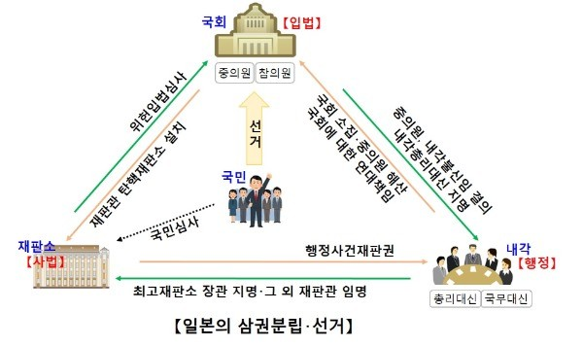
법치 국가 일본
헌법, 국회의 법률
행정, 사법의
정치권 행사

Slide 7
일본의 정치 체제
정치 권력 : 국회 > 내각, 재판소
국회+내각의 협동=내각제
국민 주권
입법권
행정권
사법권
내각
재판소
국회
상징천황

Slide 8
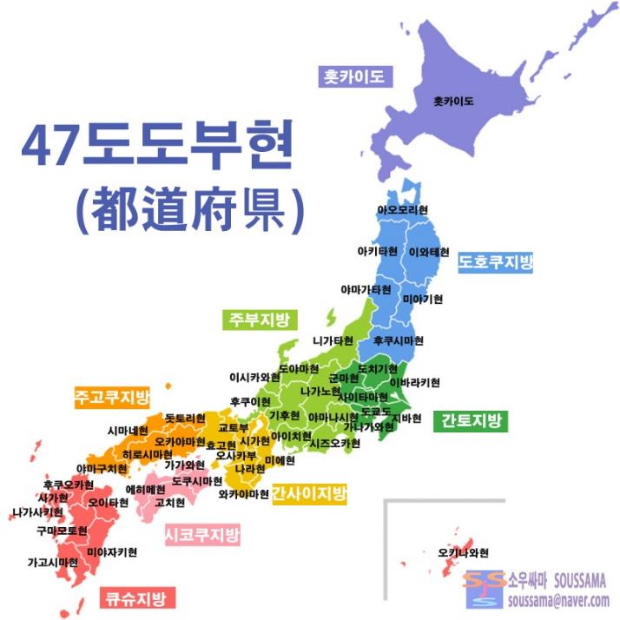
일본의 지방자치제도
도도부현
의사 기관 =지방의회
시정촌
의사 기관 =지방의회
집행기관 = 단체장
집행기관 = 단체장

Slide 9
Part 2,
정치 제도

Slide 10


2-1. 의회 민주주의
정치 위탁
= 간접적 정치 참여
의사 반영, 실현
국민 선거
국민
국회의원 : 일정 기간 권력 행사

Slide 11
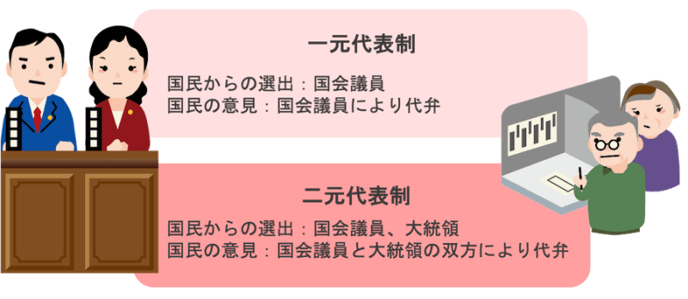
2-2. 의원 내각제
이원 대표제
국민 선출 : 국회의원, 대통령
국민 의견 : 국회의원과 대통령 쌍방이 대변
일원 대표제
국민 선출 : 국회의원
국회의원에 의해 대면

Slide 12
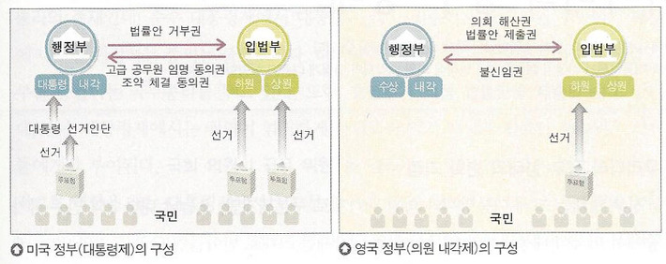
2-2. 의원 내각제
일본의 내각제 = 영국의 내각제 모티브

Slide 13
2-2. 의원 내각제
이원주의형 의원 내각제
VS.
일원주의형 의원 내각제

Slide 14


2-2. 의원 내각제
18세기 말 영국 : 이형주의형 내각제
일본 : 일원주의형 내각제
국왕의 신임
국회의 지지
내각의 정치행사
국회의 권한
국왕의 권한
(의례적 , 형식적)
최고 권력자
군주의
권한 흡수 내각 행정권
민주주의
발전

Slide 15
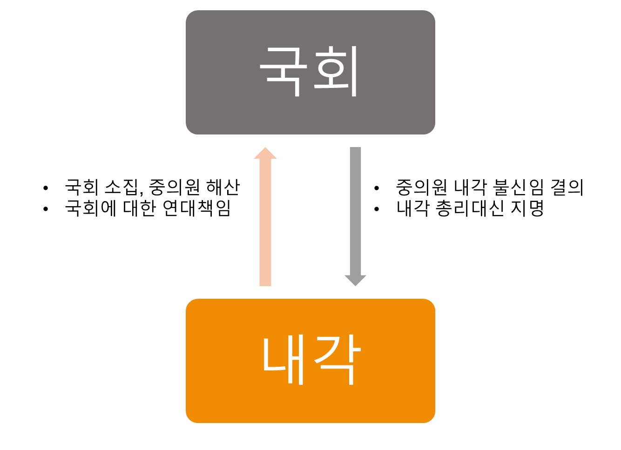
2-2. 의원 내각제
1
2
3
4
국회의 의사에 의해 성립·분립
국회에 대한 연대책임
내각 총사퇴
중의원 해산권
>>
>>
>>

Slide 16

일본의 의원 내각제에 대해서
클릭시 동영상으로 이동

Slide 17
Part 3,
상징 천황제

Slide 18
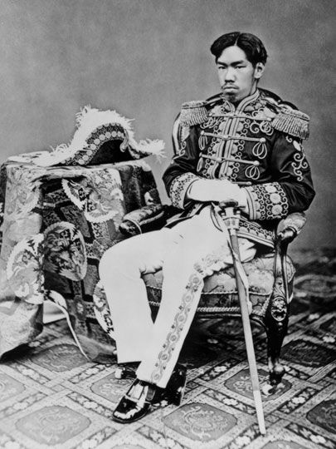
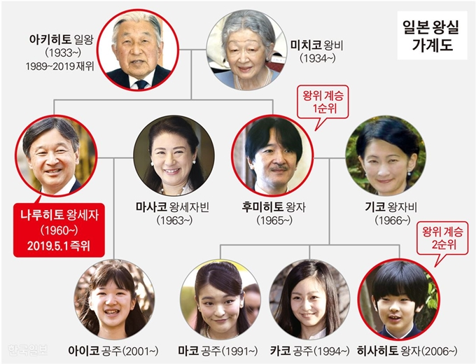
2-3. 상징 천황제
일본 헌법 제 1조
제 1조
천황은 일본국의 상징이자 일본국민통합의 상징으로서, 그 지위는 주권의 보유자인 일본 국민의 총의에 기초한다.
천황의 존재 의의는 일본인의 국민성 확립으로 자신이 일본인이라는 의식을 갖게 하는데 있다.

Slide 19
2-3. 상징 천황제
근대 천황제
VS.
상징 천황제

Slide 20
2-3. 상징 천황제
 | 근대 천황제 | 상징 천황제
헌법의 제정자 | 메이지 천황 | GHQ
주권자 | 메이지 천황 | 국민
천황 지위의 정당성 | 기기신화 (일본 서기, 고사기) | 국민의 총의
천황의 역할 | 국가의 총람자 | 국민의 상징
메이지 헌법 | 일본국 헌법
근대 천황제 [메이지 시대 ~ 패전] | 상징 천황제 [패전 이후 ~ 현재]

Slide 21

감사합니다

